Slide 1

第五天：聚合操作
陈颜铭出品
——网鸟老兵系列课程之10天掌握MongoDB
网鸟出击，必属精品！
微博：http://t.qq.com/ymindo
ＱＱ：120468681(ymind chan)
Ｑ群：47700865(刺客巅峰)

Slide 2
教学内容
count
distinct
group
MapReduce

Slide 3
聚合操作——count
// count操作
db.collection.count({
'status': 1
}
count是最简单的聚合操作了，有人不懂吗？回家面B死过5分钟……
创建索引会大大提升count的性能。

Slide 4
聚合操作——distinct
// distinct
db.address.distinct(
"zip-code",
{
age : 30
}
);
distinct是用来找出给定条件的所有不同的值的。

Slide 5
聚合操作——group
-- sql伪代码
SELECT a, b, SUM(c), CSUM
FROM COLL
WHERE active = 1
GROUP BY a, b
// MongoDB
db.coll.group({
'key': {
'a': true,
'b': true
},
'cond': { 'active':1 },
'reduce': function(obj, prev)
{
prev.csum += obj.c;
},
'initial': { 'csum': 0 }
});
group是较为复杂的聚合操作，它与关系型数据库中的GROUP BY类似，但更加强大。
group先选定分组依据的键，然后将集合根据键值的不同分成若干组。之后再聚合每一组内的文档产生查询结果。
参数说明：
key：分组依据；
cond：查询条件；
reduce：聚合操作；
initial：指定聚合计数器的初始对象；

Slide 6
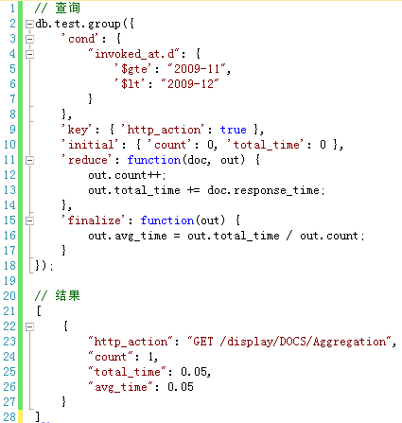
聚合操作——group完成器
完成器可以用来精简结果集。也就是对结果集进行进一步的处理。
之所以会提供这个方法，是因为MongoDB的group操作有个特殊要求，即：返回结果必须能够完全包含在1个文档之内（之前是4M，现在是16M），所以就必须允许对结果集进行精简处理。

Slide 7
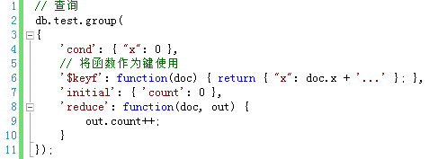
聚合操作——group键函数
$keyf操作符可以将函数的返回值当作键来引用；

Slide 8
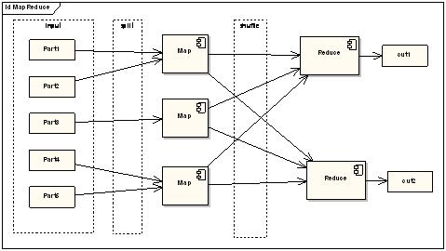
聚合操作——MapReduce(简介)
参数 | 释义
map | 映射操作
reduce | 化简操作
query | 数据筛选条件
sort | 发往map的文档排序 注意，此排序是指进入MapReduce操作之前的排序，而不是最终结果集。
limit | 发往map的文档数量
output | 看下一节
keeptemp | 是否保留临时集合
finalize | 同group的完成器
scope | 全局变量
verbose | 是否生成详尽日志
MapReduce是一种编程模型，用于大规模数据集（大于1TB）的并行运算。概念"Map（映射）"和"Reduce（化简）"，和他们的主要思想，都是从函数式编程语言里借来的，还有从矢量编程语言里借来的特性。他极大地方便了编程人员在不会分布式并行编程的情况下,将自己的程序运行在分布式系统上。
简单说来，一个映射函数就是对一些独立元素组成的概念上的列表（例如，一个测试成绩的列表）的每一个元素进行指定的操作。
摘自：http://baike.baidu.com/view/2902.htm

Slide 9

聚合操作——MapReduce(output)
取值 | 定义
集合名 | 同replace
replace: ‘集合名’ | 完全替换临时数据集
merge:’集合名’ | 合并临时数据集
reduce:’集合名’ | 再化简重复记录 当临时数据集存在了相似记录，则会继续执行reduce操作进一步化简
inline:1 | 内存模式 此时不会再产生临时集合
v1.74之前，如果指定了output的值，则隐含keeptemp:true
v1.74之后的定义请看左侧表格。
联机文档：
http://www.mongodb.org/display/DOCS/MapReduce

Slide 10
结束语
聚合操作需要的代码示例都比较庞大，尤其是MapReduce。三思之后，老陈决定仅翻译概念，至于代码演示请留意www.mongodb.cc。
自7月之后，我将发布大量的实战代码，以更好的诠释PPT。
正如前面所说，由于代码体积较大，我不得不使用代码截图替代文本格式的代码。这影响了整体一致性，是个忌讳！
另外，《权威指南》过时内容较多，且缺失了很多重要的内容。建议大家看书、看本PPT时，一定要参考官方网站的联机文档。
希望更多的朋友加入到我们的分享队伍当中来。

